Slide 1



KinoStrelka
Выполнили:
Пряников Матвей Артёмович
Шульга Елизавета Александровна
Педагог-наставник:
Прокопчик Дарья Николаеевна
Арзамас
2025

Slide 2
Цель
Создать Веб-приложение “Kinostrelka”
Задачи
Рассмотреть недостатки конкурентов
Найти DataSet для обучения модели
Разработать макеты дизайна сайта
Создать Веб-интерфейс
Объединить модель с веб-приложением

Slide 3
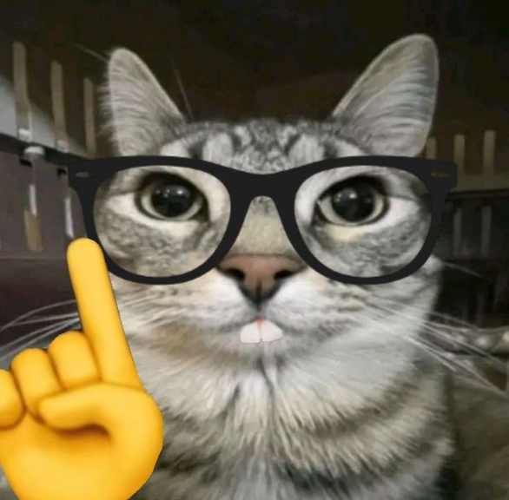
Актуальность
В наше время люди ценят комфорт и личное время. Человек может посмотреть фильм в любом месте и в любое время, используя удобное устройство. Онлайн-кинотеатры предлагают огромные библиотеки фильмов, сериалов, документалок, включая как новинки, так и классику. Главная особенность нашей платформы - отсутствие подписки. Люди смотрят любимые фильмы абсолютно бесплатно.

Slide 4
Функциональные возможности
Авторизация пользователя
Возможность оставлять оценки и комментарии
Возможность для администратора добавлять новые фильмы
Поиск фильмов из БД с помощью обученной модели

Slide 5
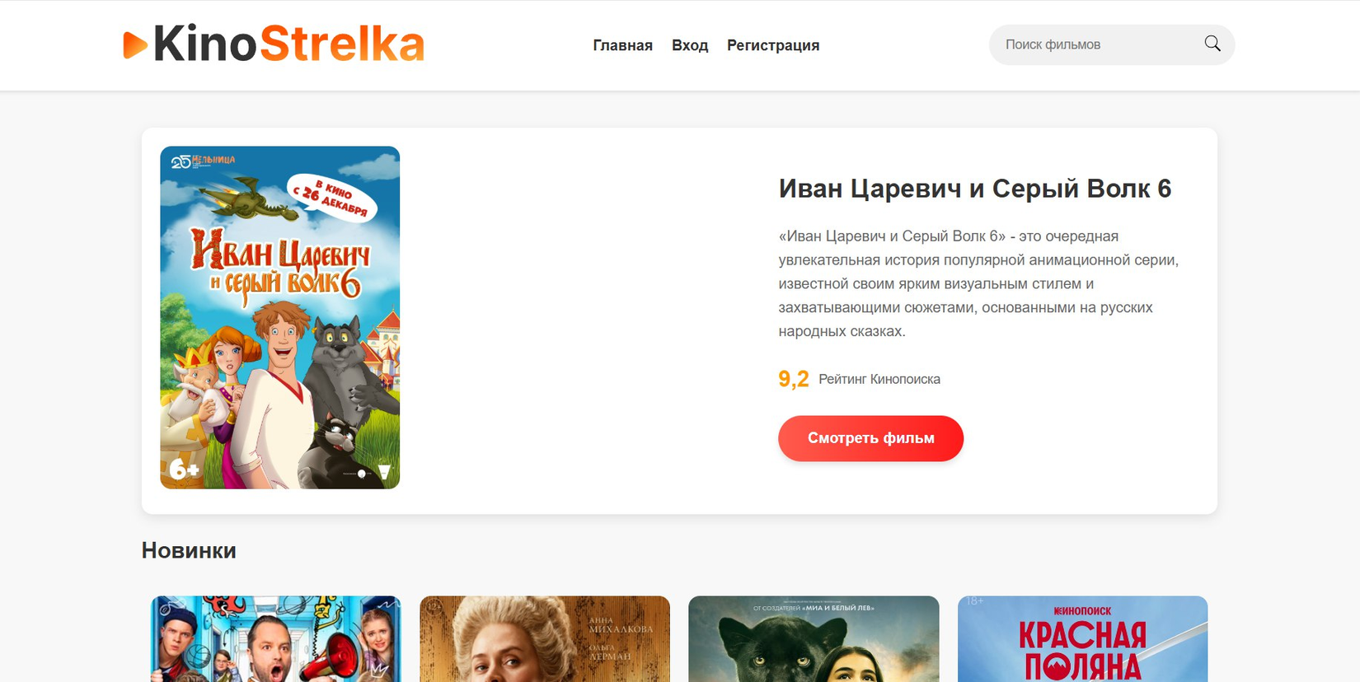
Внешний вид

Slide 6
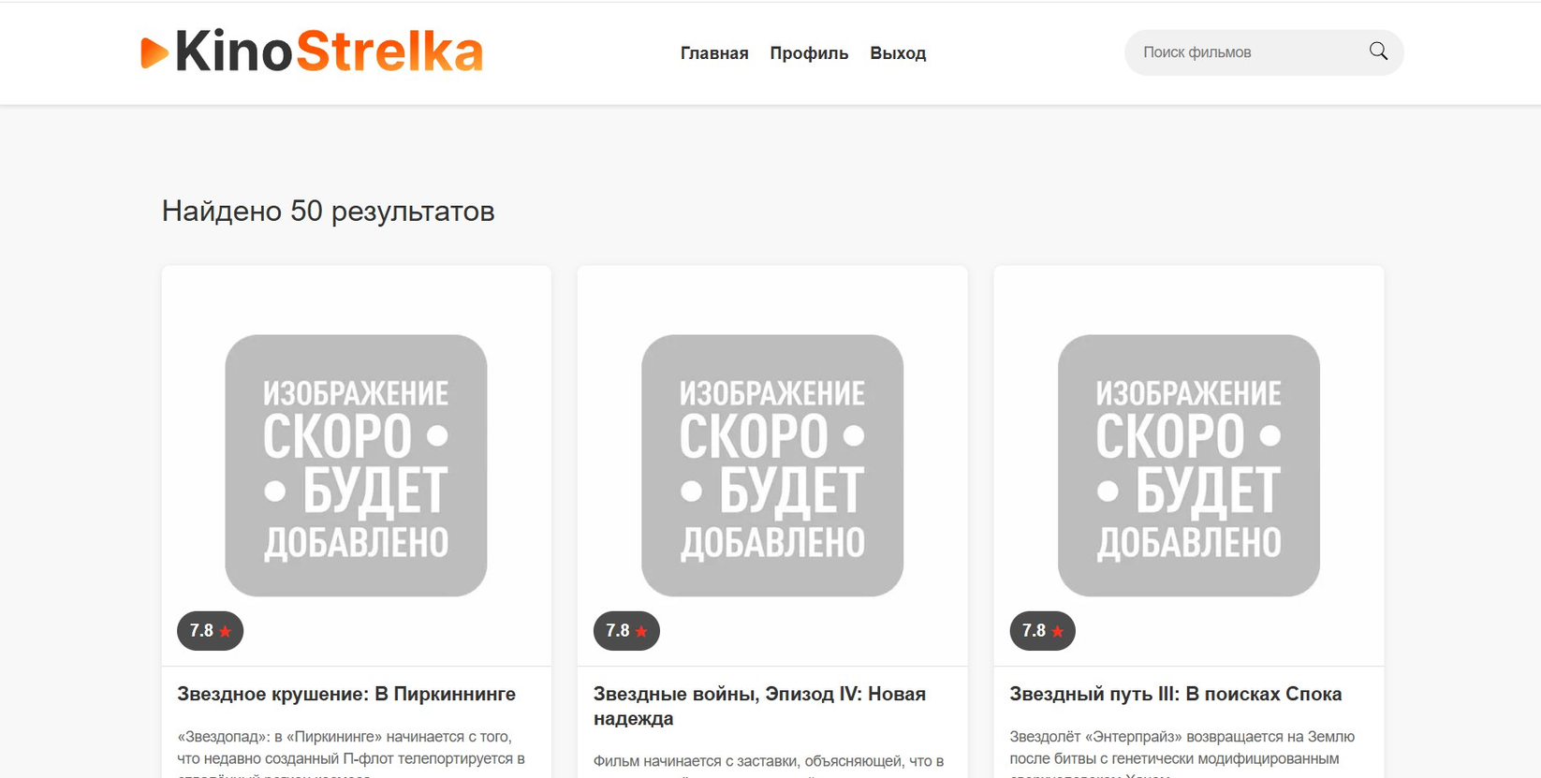
Внешний вид

Slide 7
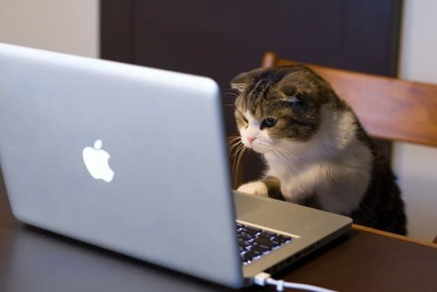
Техническое обеспечение
Язык программирования: Python
DataSet: CMU Movie
Библиотеки: Flask, numpy, pandas, pillow, torch, transformers, SQLALCHEMY
Среда для разработки: Pycharm

Slide 8
Масштабируемость
Усиление безопасности данных пользователей
Добавление видео соответствующего каждому фильму
Внедрение YandexMaps.Api для отображения ближайших к пользователю кинотеатров на карте

Slide 9
Выводы
При работе над проектом решены все поставленные задачи и цель по разработке проекта достигнута.

Slide 10

Спасибо за внимание

